Slide 1
悠坐宝 —— 基于BLE的无感坐姿监测系统
宋俊豪 刘明宇 孙婧文 史峻逸
Notes:
各位评委老师好，我们小组开发的系统名为“悠坐宝”，一款基于BLE的无感坐姿监测系统。

Slide 2
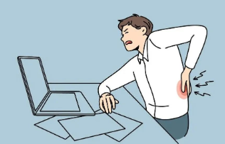
研究背景和意义
随着现代生活节奏的加快和办公环境的普及，久坐已成为打工人的常态。
长时间不良坐姿会对身体健康造成严重影响，如颈椎病、腰椎间盘突出等问题。
Notes:
在现代社会，久坐已经成为了人们日常生活和工作中的常态。然而，不良的坐姿和久坐行为会对人们的健康造成严重影响。研究表明，错误的坐姿不仅会导致颈椎病、腰椎间盘突出等慢性疾病，还会引发背部疼痛和其他肌肉骨骼问题。

Slide 3
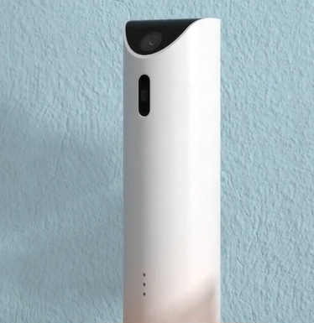
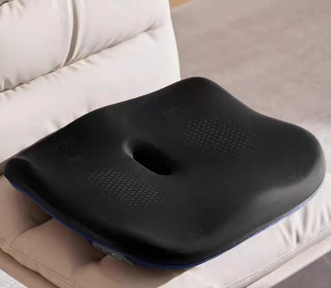
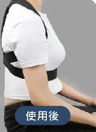
研究背景和意义
目前市场上有两大类健康坐姿产品，普遍存在各种缺陷。
坐姿检测系统
基于AI视觉
基于传感器
穿戴纠正设备
AI视觉方案 占据空间、隐私安全问题
传感器方案
检测准确性差、坐感体验差
穿戴方案
不方便、穿感体验差
Notes:
目前市场上有两大类健康坐姿产品，一类是坐姿监测系统，另一类是穿戴纠正设备，但都普遍存在问题。在坐姿监测系统中，基于AI视觉的解决方案，需要图像获取设备，例如摄像头。此种方案可能需要占据较大空间，以及摄像头会涉及到隐私问题。传感器解决方案则存在坐感体验差、检测准确性差的问题。而穿戴纠正设备，也存在着穿戴不方便、穿感体验差等问题。

Slide 4
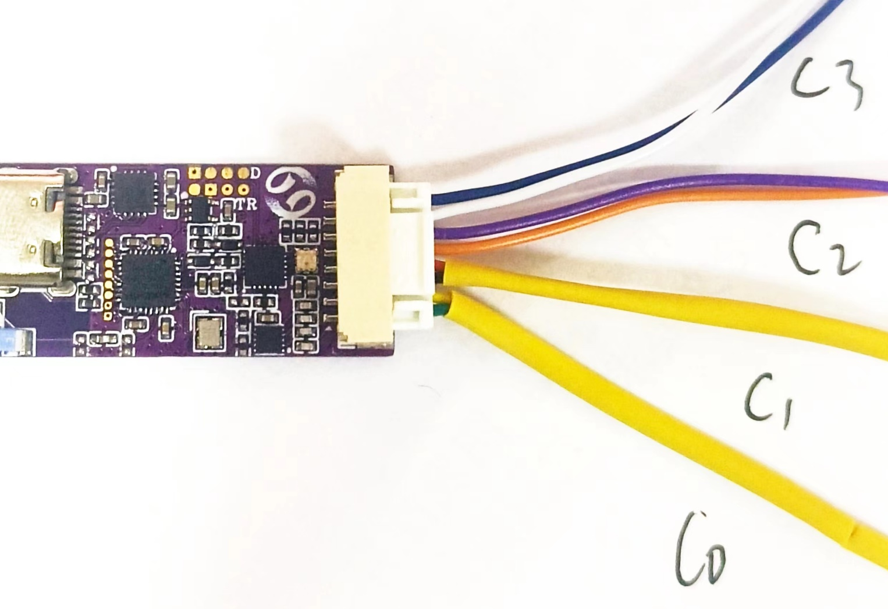
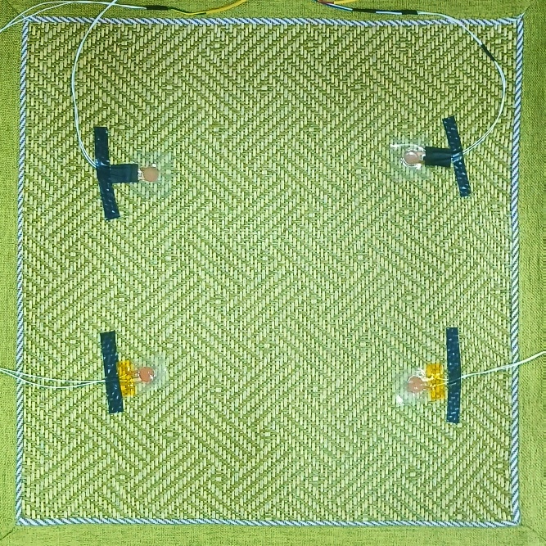
悠坐宝—— 基于BLE的无感坐姿监测系统
硬件设计
传感器0.6元+ADC 1.5元+MCU 1元+BLE3元+PCBA 1元
悠坐宝传感器解决方案
检测准确、使用无感、成本低廉
Notes:
针对上述问题，我们开发了“悠坐宝”。一款基于低功耗蓝牙的无感坐姿监测系统。因采用柔性压力传感器，用户使用坐垫时，不会有异物感以及不适感。同时，我们开发了微信小程序并设计 相应的坐姿监测算法，能够为用户提供准确的坐姿监测、久坐提醒以及坐姿报告服务。此外，该系统采用价格亲民的材料，总成本不超过10元。综上，本系统的开发具有较大的商业潜力和推广价值。

Slide 5
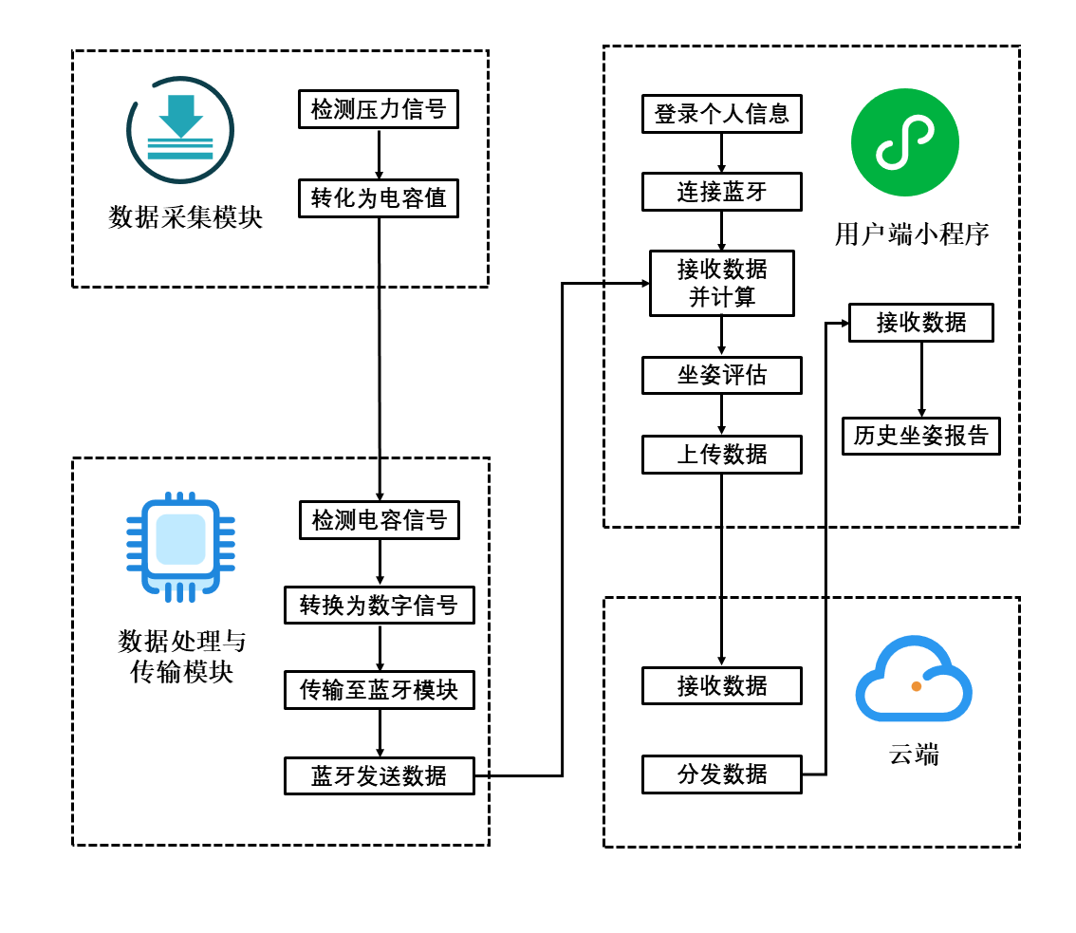
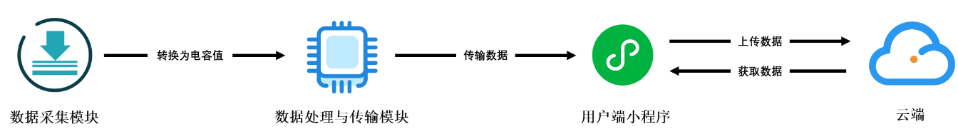
系统设计
系统架构设计图
数据处理流程图
Notes:
此系统包含设计定制的柔性压力传感器、低功耗的数据处理与传输模块，支持查看数据和可视化展示的微信小程序以及存储用户数据的云系统。
用户使用时，柔性压力传感器在检测到压力信号后，转换为电容值并传输至数据处理与传输模块，进行相应的处理，并将处理完的数据通过蓝牙传输至用户端小程序，进行坐姿评估，并进行可视化展示。同时也将数据传至云端，以便用户后续查看历史数据记录。 下面介绍“悠坐宝”的系统实现方案。

Slide 6
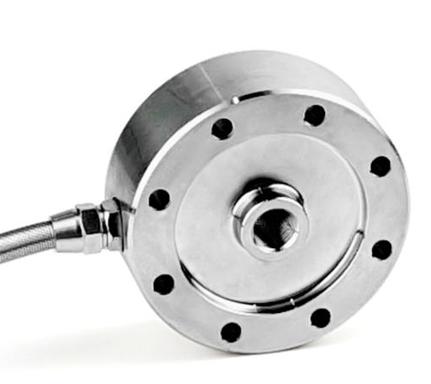
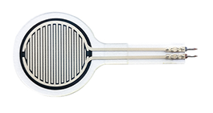
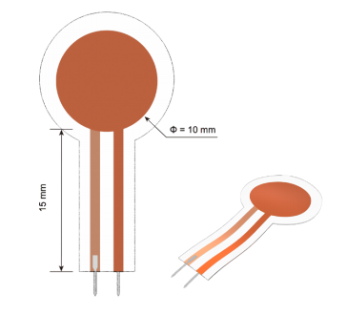
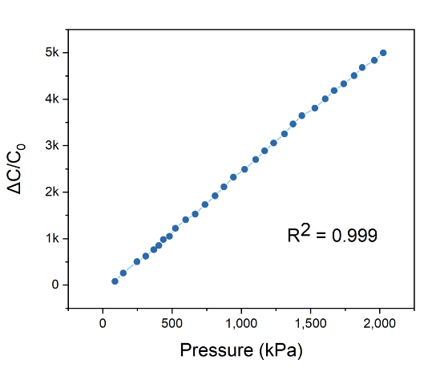
设备端：数据采集
定制柔性压力传感器 采用新型离电型的柔性压力传感器。兼具稳定、高灵敏、宽量程、高线性度等特点。
压电型传感器
电阻型传感器
柔性压力传感器
线性度>0.99
Notes:
在数据采集部分，我们其他院校合作，设计定制了一款柔性压力传感器SYS12。传统的压电型、压力应变传感器体积大、刚性；电阻式传感器易受湿度影响。而该柔性传感器兼具稳定、高灵敏、宽量程、高线性度等特点，并且不受环境湿度影响，可以把检测到的压力信号准确的转换为电容值。
我们采用的南方科大的新型离电型柔性传感器不会受湿度影响电容信号，可准确根据信号判断压力值的大小
传感器长期高摩擦循环稳定性（2000次高压摩擦循环信号稳定）
离电传感性能测试（ 高灵敏度及优异的重复性）
可广泛应用于智能可穿戴设备、人机交互、医疗康复等不同领域。该传感器完美契合悠坐宝的产品需求。

Slide 7
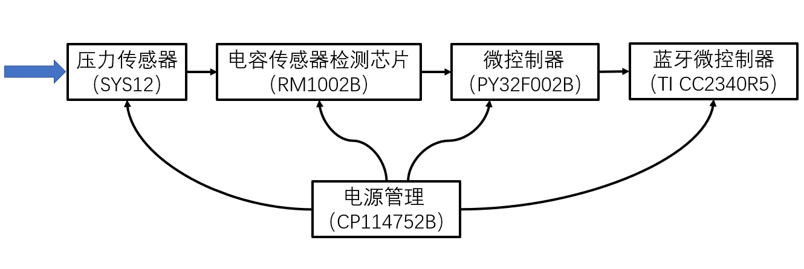
设备端：数据处理与数据传输
设备端硬件原理框图
Notes:
数据处理与传输模块。
则是将传感器得到的电容信号，先通过异常值抛除与卡尔曼滤波进行预处理，再通过高精度电容传感器检测芯片RM1002B转换为数字信号，并传给微控制器PY32F002B，再由该控制器通过UART发送数据给蓝牙模块CC2340R5，蓝牙模块最终将有效数据发送给客户端小程序。
RM1002B，4通道高精度电容传感器检测芯片：具有超高灵敏度和超低功耗等优点，将测量到的电容值变化转换为数字信号并通过 I2C 传给 PY32F002B
PY32F002B，微控制器：通过UART发送数据给蓝牙模块 CC2340R片上蓝牙模组
CC2340R片上BLE模组的UART接收PY32F002B微控制器发送的4通道电容值，并将有效数据通过蓝牙发送给客户端小程序

Slide 8
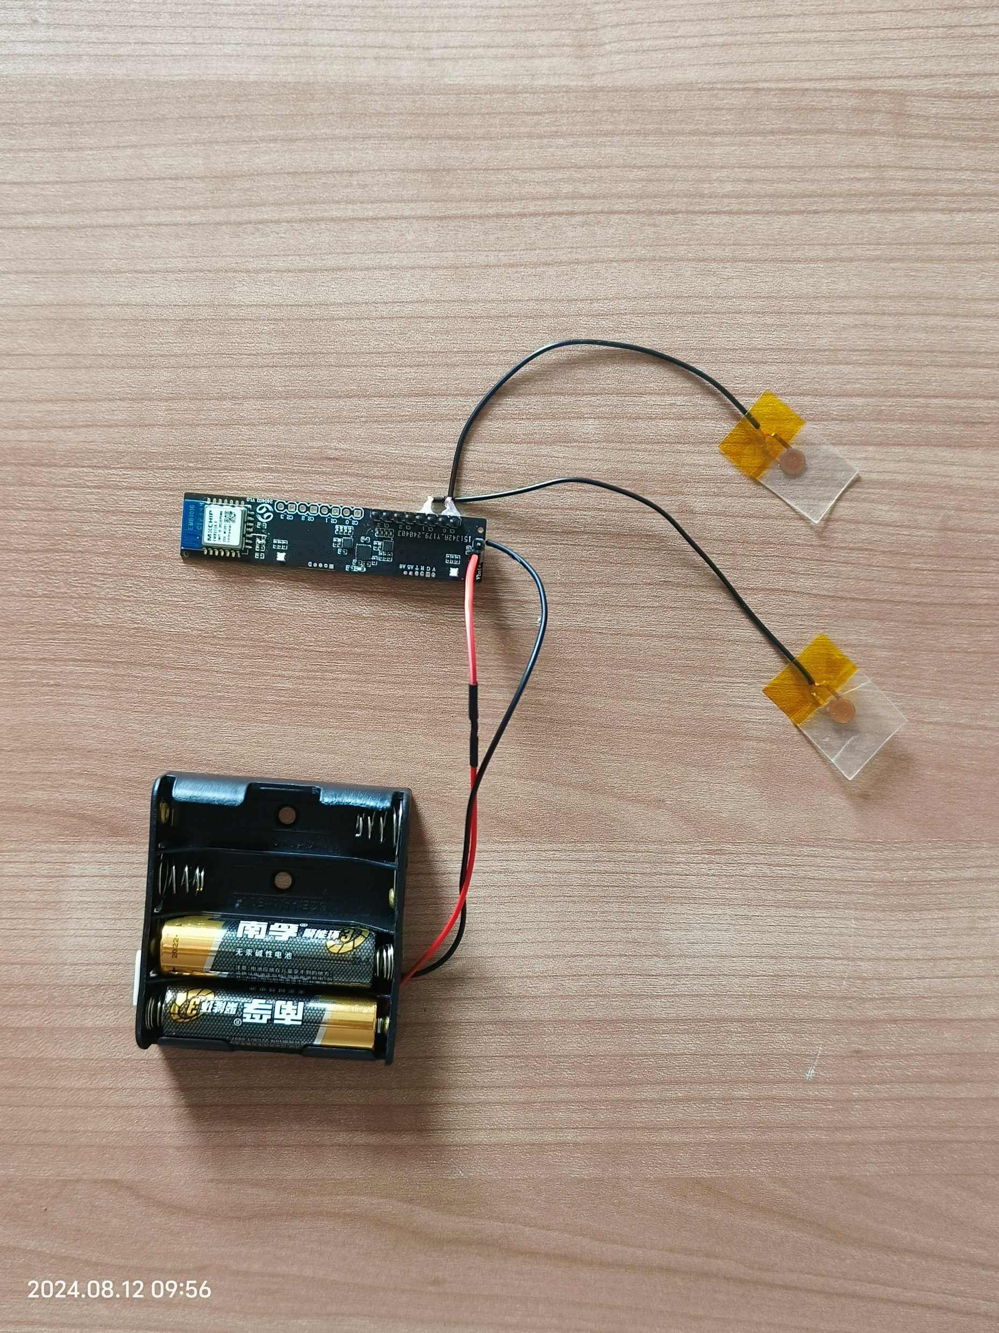
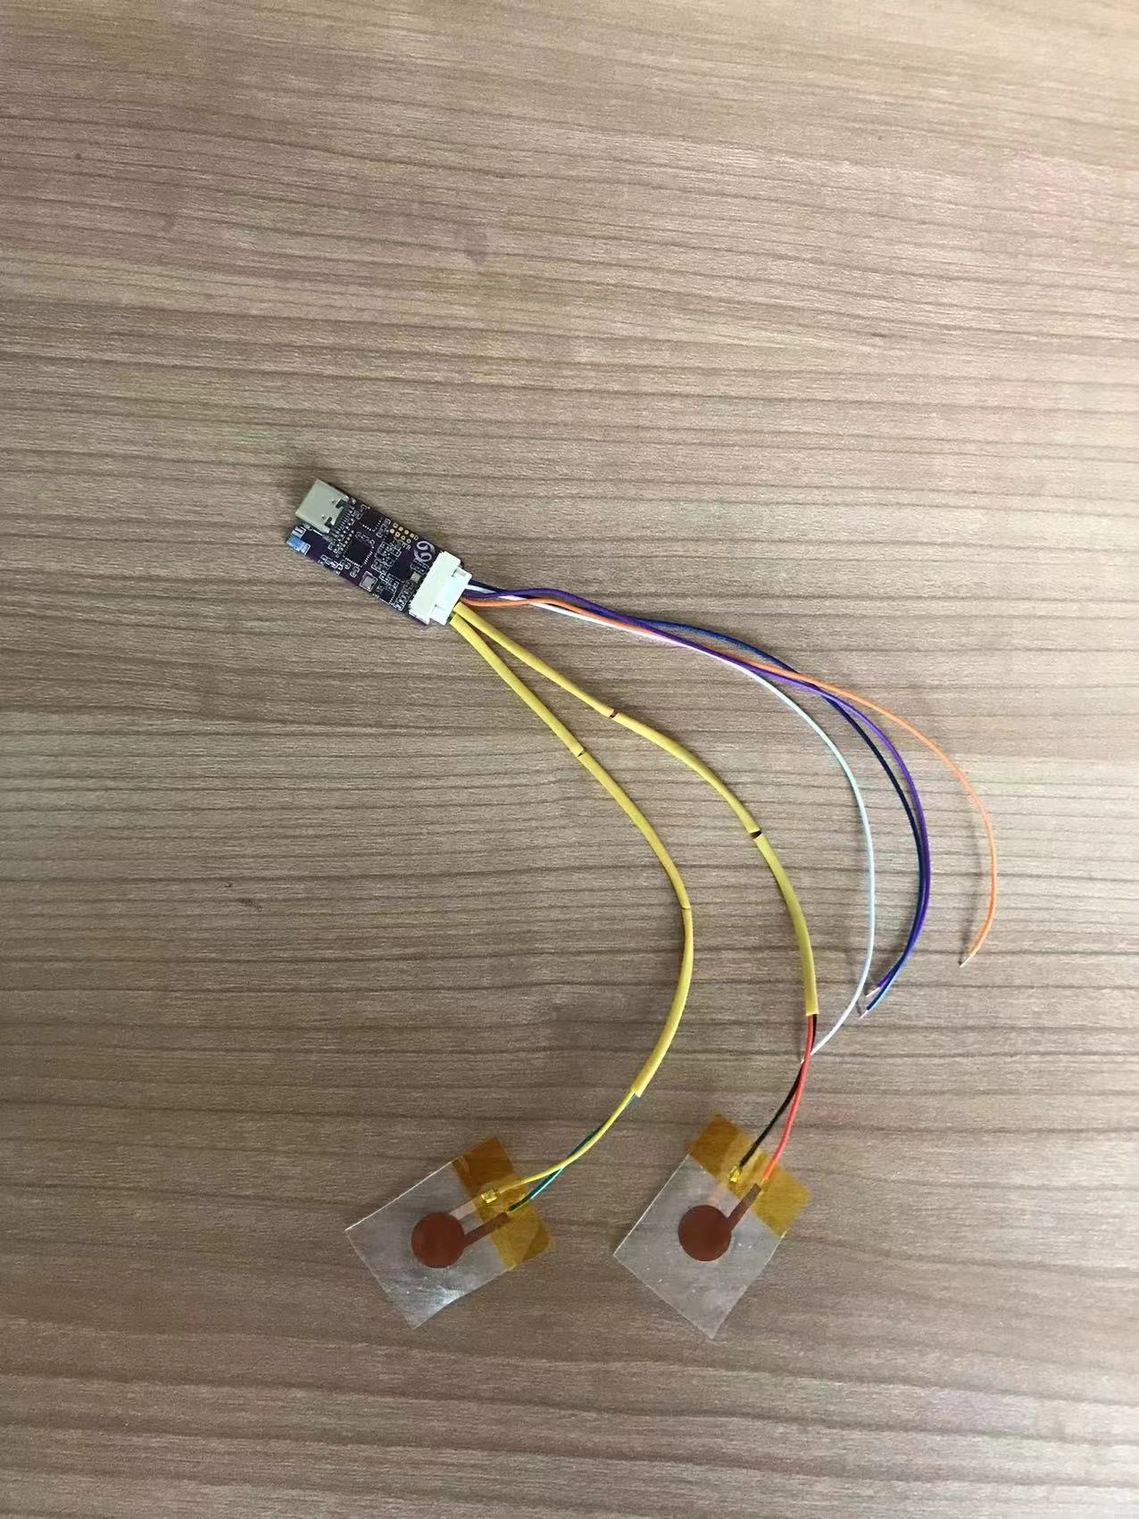
设备端：硬件实物
设备端一版硬件实物
设备端二版硬件实物
Notes:
关于硬件实物方面，我们做了两版设备，相较于第一版设备，第二版的设备信号更稳定，噪声更小。

Slide 9
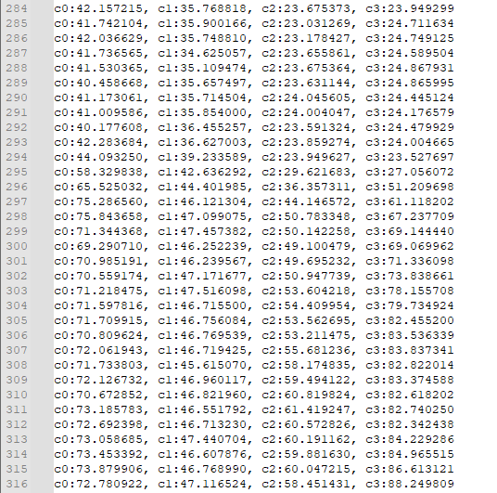
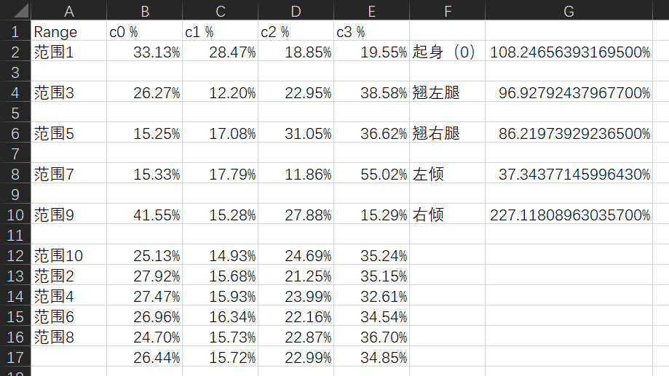
客户端：坐姿监测算法
4通道原始数据
处理分析
Notes:
而在客户端，客户端小程序可以通过坐姿监测算法来进行坐姿判断，我们通过对原始数据进行处理，并对不同坐姿情况下不同点得到的数据进行分析。根据不同坐姿下监测点不同的压力占比，我们总结出五条判断标准。

Slide 10
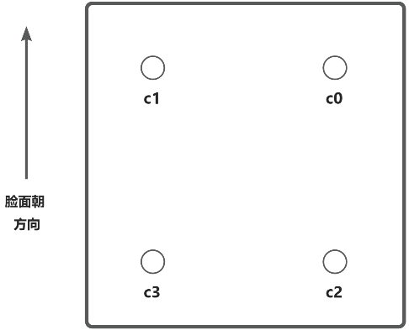
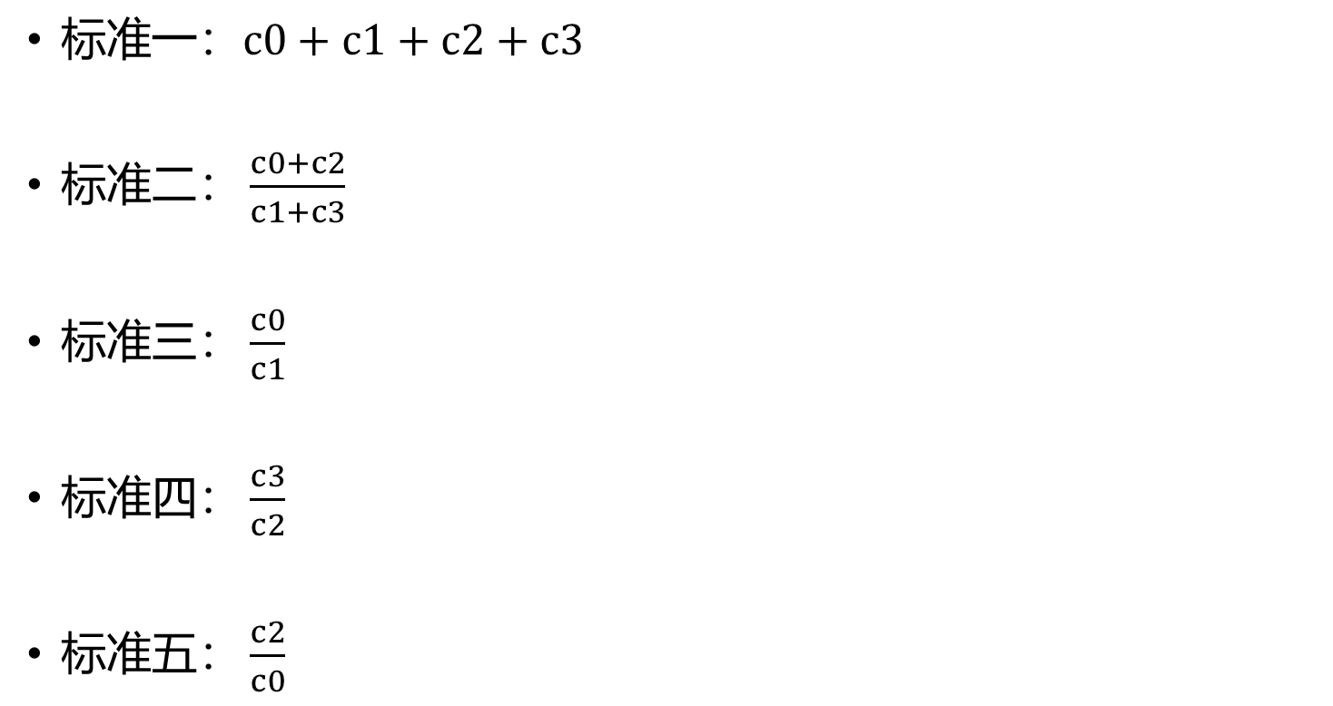
客户端：坐姿监测算法
$标准一：c0+c1+c2+c3$
$标准二：\frac{c0+c2}{c1+c3}$
$标准三：\frac{c0}{c1}$
$标准四：\frac{c3}{c2}$
$标准五：\frac{c2}{c0}$
传感器位置示意
Notes:
利用这五条标准的数据结果，系统就可以判断用户目前正处在哪个坐姿情况。例如，当标准一的结果小于200时，系统就会判断用户目前正处在起身状态。为了提升评估准确率，我们使用了滑动窗口算法，将接收到的数据进行分组，并把每组中被判断最多的姿势确定为结果姿势。此外，该算法还采用适度容忍策略，只有错误坐姿持续一段时间，才适当提醒。

Slide 11
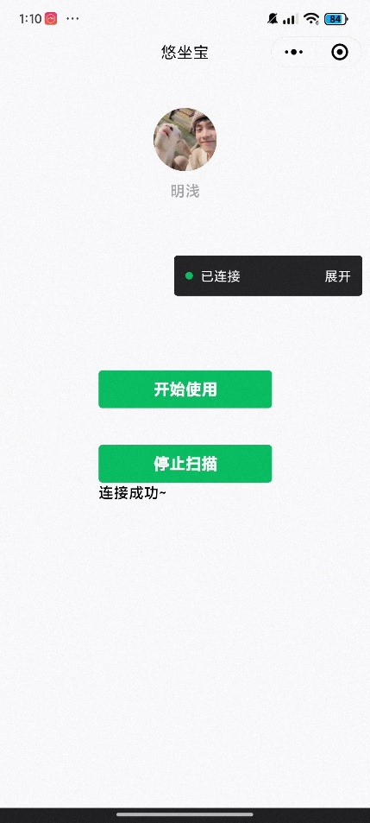
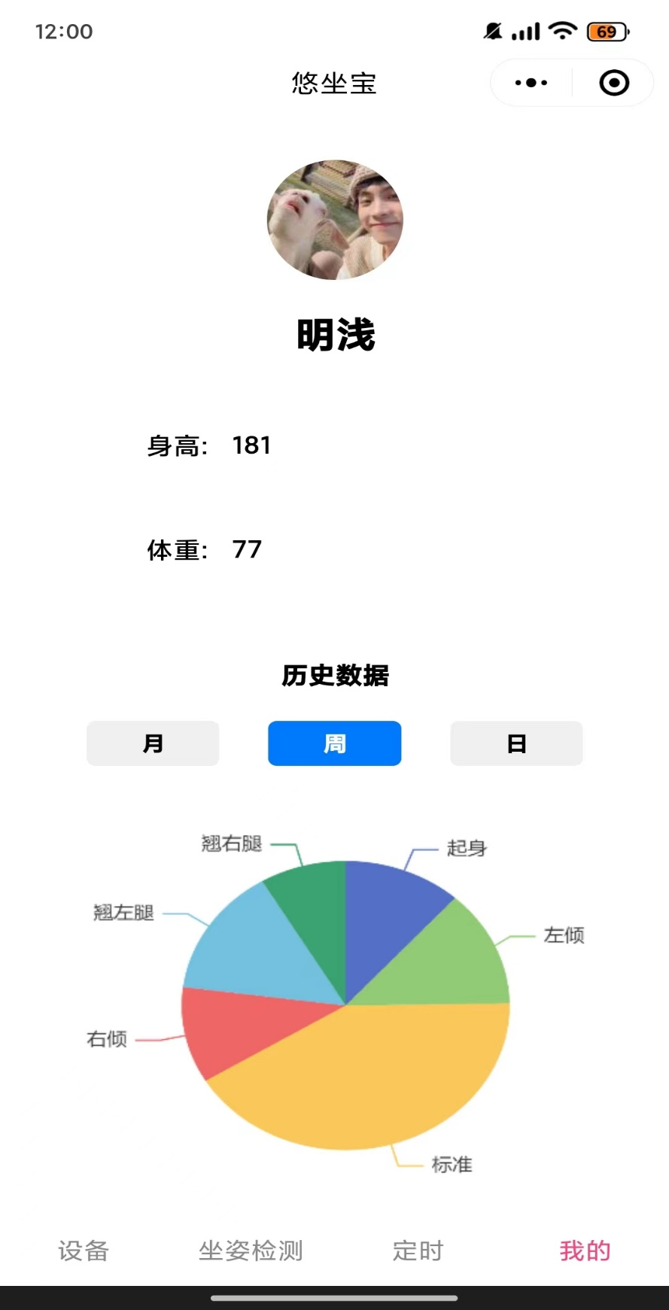
客户端：小程序（蓝牙连接+个人中心）
Notes:
客户端小程序可以在蓝牙连接后，开始使用坐姿监测功能。并且可以在用户个人中心中，查看历史使用数据。

Slide 12
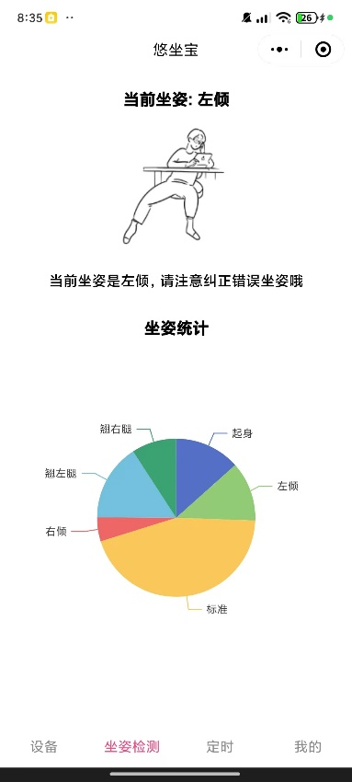
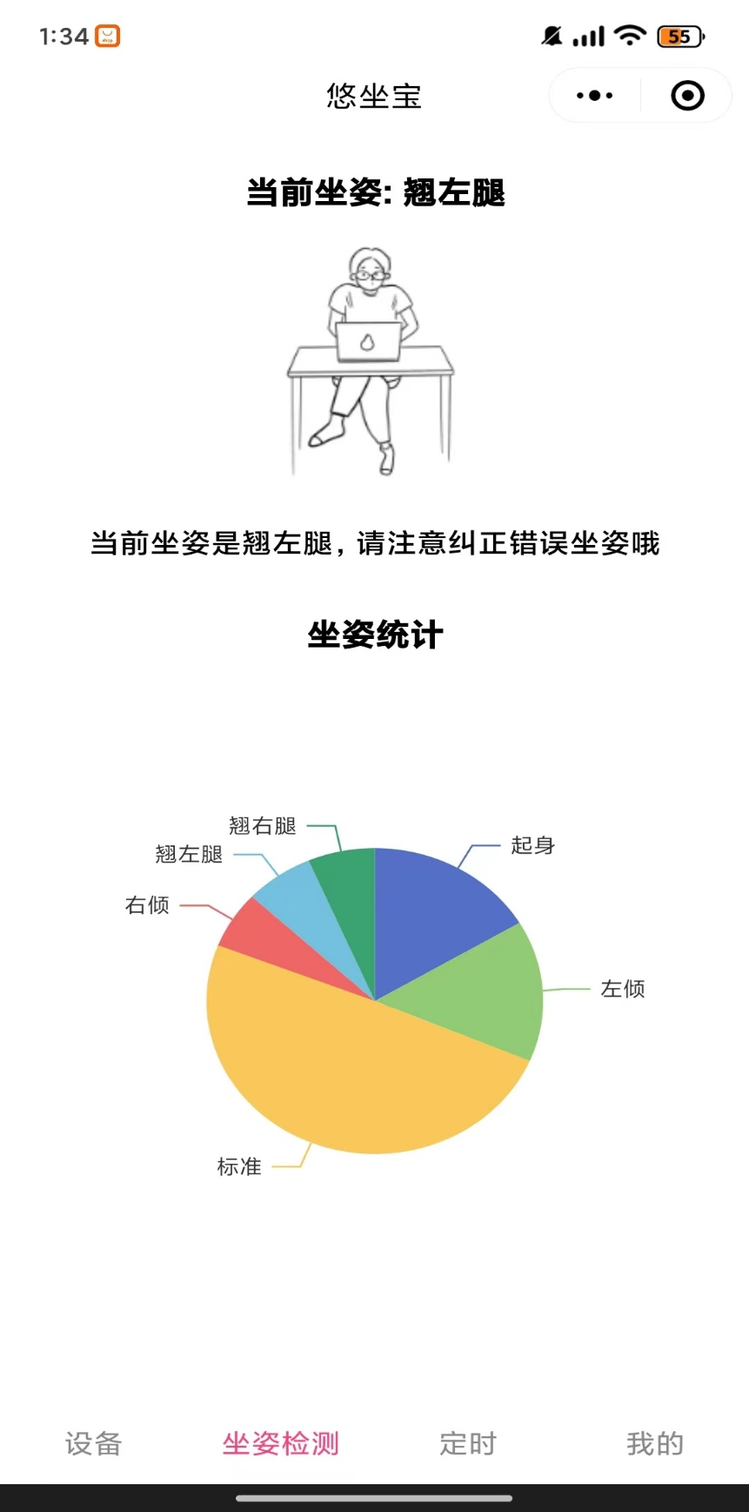
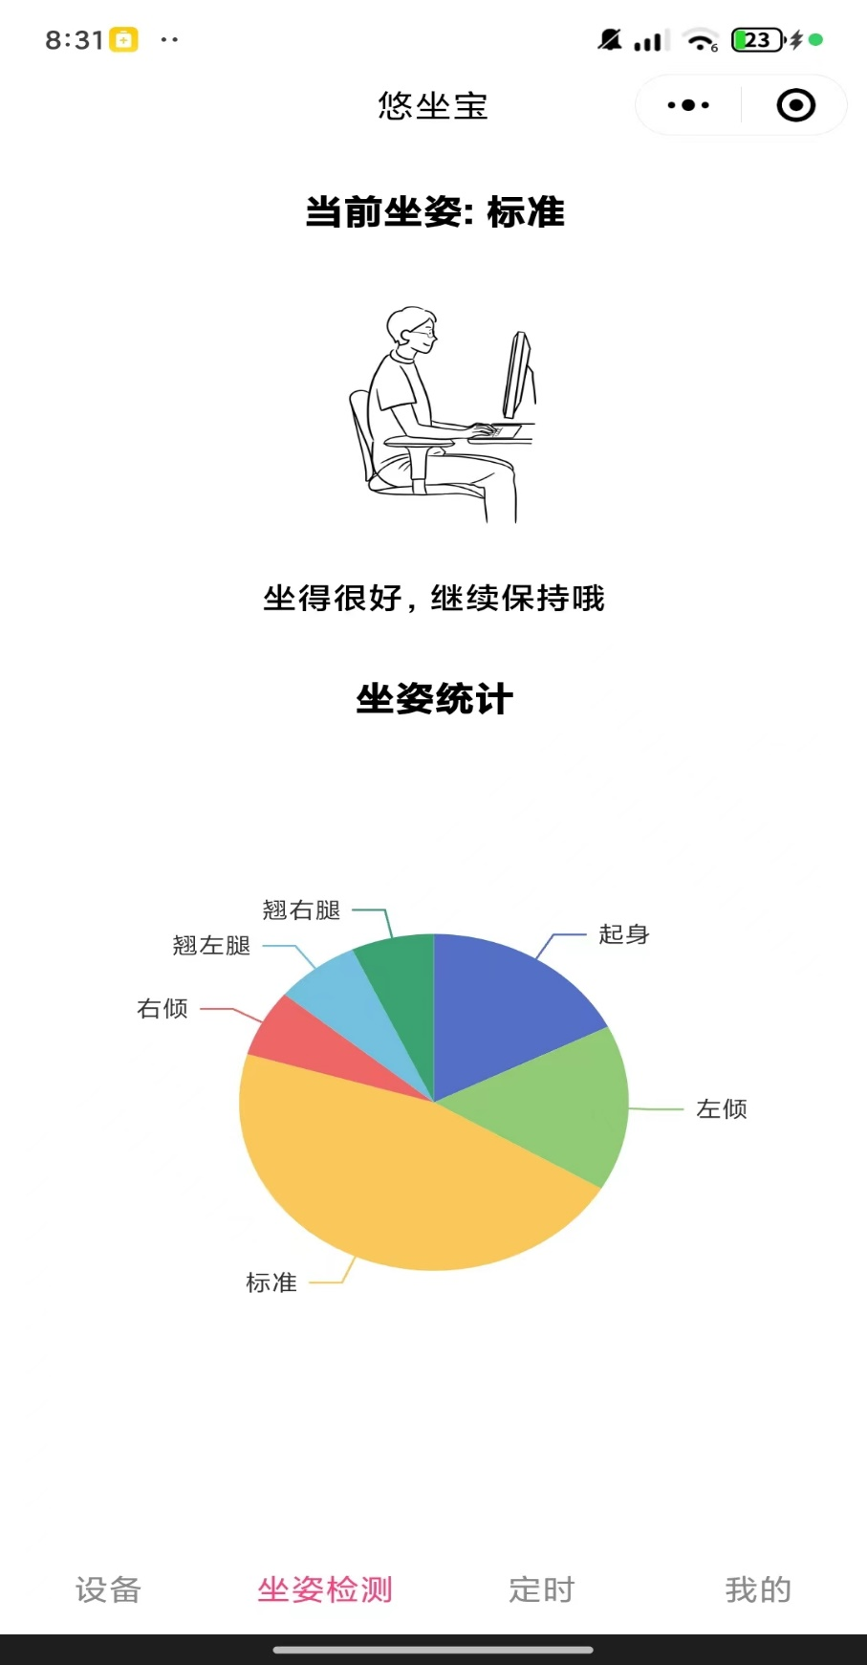
客户端：小程序（错误坐姿实时监测提醒功能）
Notes:
坐姿监测功能开始后，小程序通过接收的数据，进行坐姿评估，在上方显示用户目前坐姿情况，并在下方绘制坐姿统计饼状图，可视化展现用户坐姿情况

Slide 13
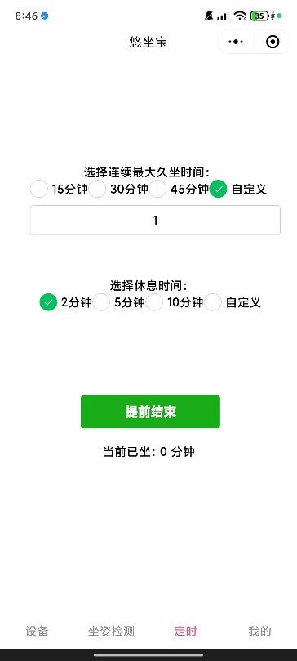
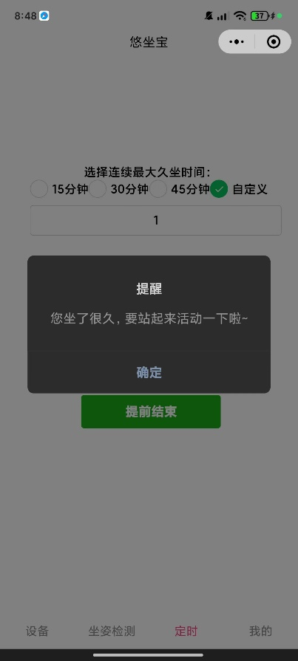

客户端：小程序（自定义久坐提醒功能）
Notes:
除坐姿监测功能外，用户还可以使用自定义久坐提醒功能，自定义选择连续最大久坐时间和久坐后休息时间。达到设定时间后，小程序进行相应提醒。

Slide 14
谢谢！

